Slide 1
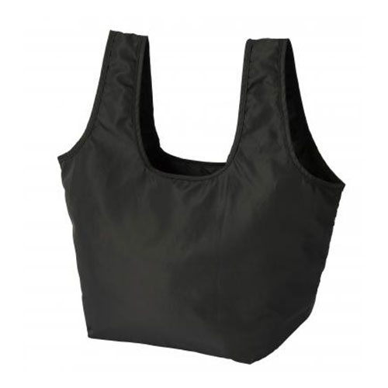
【提案書】
ザ・バッグ(マチ広タイプ)#sustainable
特徴
お弁当などの持ち帰りにも便利な、マチが広がり安定感抜群の収納ができるザ・バッグ。ペットボトルの再利用から生まれた環境に優しい素材を使用したエコバッグです。小さく畳めて携帯に便利！
納期
納期スペース
仕様
素材：ポリエステル
サイズ：約45×42×22cm(使用時) 約15×10×2cm(収納時)
包装：ポリ袋入り
お見積
お見積りスペース

